Slide 1
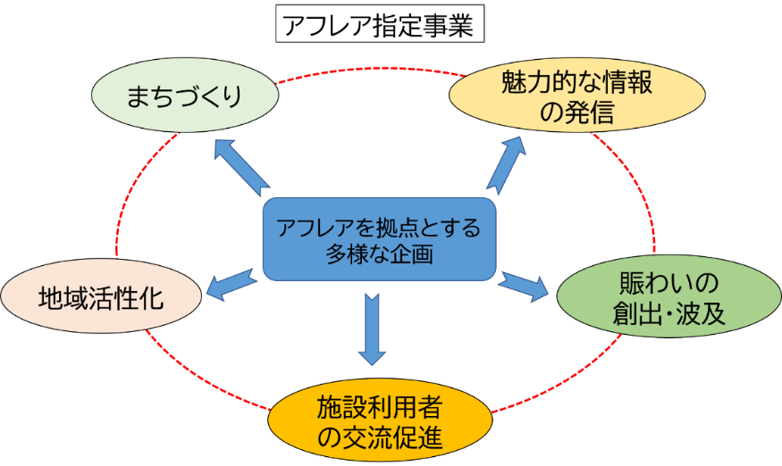
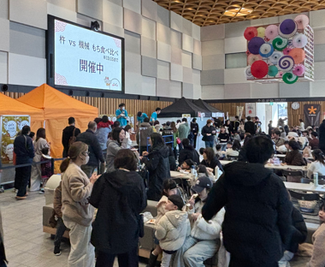
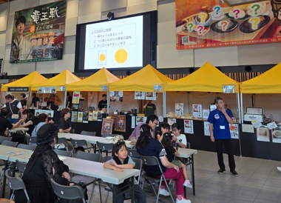
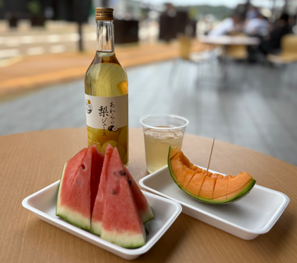
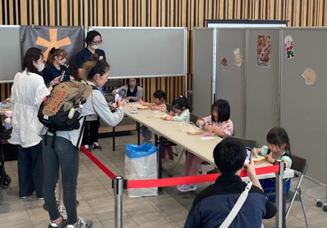
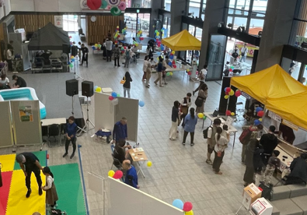
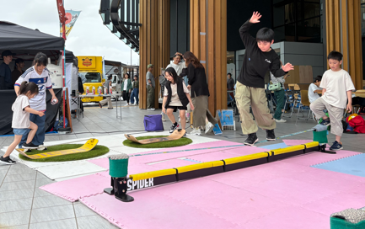
令和９年度 指定事業選定の概要
令和９年度 指定事業を公募します！
アフレア指定事業とは・・・ 幅広い層をターゲットとした多様な内容の事業をアフレアを会場として実施することで、一般社団法人アフレアの設立目的である、「まちづくり」、「地域活性化」、「魅力的な情報発信」、「賑わいの創出及び地域への波及」、「施設利用者の交流促進」を図るもの。
あわら市内外で活躍する「まちづくり団体」や、イベントの運営ノウハウに長けた事業者等からの多様な企画提案を募集し、事業の運営を委託することにより、数千人規模の来場者を獲得し、来場者の満足度が高い事業を目指す。
※ 単なる展示会や演劇、演奏、発表のみに終始するものは、指定事業とはならない。
① 事業の開催日時
１ 飲食・物販ブースがメインとなるイベントの例
２ 体験ブースがメインとなるイベントの例
期日 |  | 時間
令和９年 | ４月17日（土）、18日（日） | 午前10時～ 午後４時
 | ５月15日（土）、16日（日）
 | ７月24日（土）、25日（日）
 | ８月21日（土）、22日（日）
 | ９月18日（土）、19日（日）
 | 10月16日（土）、17日（日）
 | 11月20日（土）、21日（日）
 | 12月18日（土）、19日（日）
令和10年 | ２月19日（土）、20日（日）
新春もちもちランド
いちほまれフェス
フルーツパーラー
※ 原則２日間開催とするが、事業内容・規模・イベントの特性上１日での開催が合理的と認められる場合、１日開催を可とする。
② 事業の募集件数
上記開催日時のうち６か月
こどもおしごとパーク
AWARAアソビンピック
STREET PALETTE
※ 受付件数に制限は設けないが、件数が多い場合は書類審査を行う。
（事業の要件）
・①飲食・物販ブース または ②体験ブースのいずれかがメインとなる事業
・賑わいの創出や来場者の交流を促進させること
・広報を十分に行うこと（市広報誌へのチラシについては任意）
・過去に実施したものは、課題を精査し、新たな内容を加味すること
・必要な保険に加入すること
・出店者の売上料金の一定割合（市内事業者５％、市外事業者10％）を乗じた額を支払うこと
・保健所等への届出や申請等を行うこと
③ 委託価格の上限
一事業あたりの上限額（税込）
100万円

Slide 2
令和９年度 指定事業選定の概要
④ 事業の審査 審査基準に基づく審査を行い、提案１本ごとに採点します。
⑴ 基本項目で１提案につき、審査員１人当たり最大100点を付与
項 目 | 審査基準 | 配点
⑴ 基本項目 | ①賑わいの創出や来場者の交流を促進する内容か | 最高50点
 | ②事業の広報を十分に行うことができるか | 最高20点
 | ③適切に運営できるスタッフ数やタイムスケジュールか | 最高30点
⑵ 加点項目に該当する提案であれば、随時加点する。
① 子育て世代をメインターゲットとした内容か 該当すれば審査員１人当たり５点を上限に加点
Ex）子どもが喜ぶステージイベントの企画、ベビーカー持込みに配慮した動線の確保 など
② 県内、市内の特色や魅力を掘り下げる内容か 該当すれば審査員１人当たり５点を上限に加点
Ex）県内の特産品を加工した食品の販売、市内のおもしろスポットの紹介 など
③ あわら市内外への周遊促進を図る企画が取り入れられているか
ア 既存事業の活用 該当すれば審査員１人当たり５点を上限に加点
Ex）あわら市観光協会の「あわら温泉ランチ・スイーツめぐりクーポン」の配布 など
イ 独自企画の実施 該当すれば審査員１人当たり10点を上限に加点
Ex）事業のために駅前商店街と連携して開発・調整したクーポンの配布 など
④ 独自で資金確保し、委託価格の上限より廉価で実施できるか
ア 上限額の90％以上95％未満 該当すれば５点を加点
Ex）事業（上限100万円）を提案した場合に、委託料93万円（上限額×93％）＋協賛金で実施 など
イ 上限額の90％未満 該当すれば10点を加点
Ex）事業（上限100万円）を提案した場合に、委託料85万円（上限額×85％）＋協賛金で実施 など
⑶ 過去に実施した事業は、課題を精査し、新たな内容が加味されていなければ、審査員１人当たり５点を上限に減点する。
１日開催の場合、その理由の合理性を判断し、審査員１人当たり５点を上限に減点する。
⑤ 採用 審査の結果、合計点数が高い提案を指定事業として選定します。
※ 開催期日は採用された提案の合計得点の高い順に決定します。
Ex） 右表が審査結果の場合⇒
4月：B（飲食物販）、 5月：C（飲食・物販）、 9月：A（飲食・物販）、
10月：D（体験）、 11月：F(体験)、 12月：E（体験）
 | 提案 | 合計得点 | 第1 希望 | 第2 希望 | 第3 希望
飲食・物販 メイン | A | 120点 | 9月 | 5月 | 10月
 | B | 95点 | 9月 | 10月 | 4月
 | C | 110点 | 5月 | 4月 | 10月
体験 メイン | D | 100点 | 10月 | 5月 | 9月
 | E | 90点 | 12月 | 9月 | 10月
 | F | 115点 | 11月 | 5月 | 9月

Slide 3
令和９年度 指定事業運営業務
事業選定スケジュール
R９年度事業
R8.10月 | 11月 | 12月 | R9.1月 | 2月 | 3月
企画書受付
書類審査（必要に応じて）
審査会・プレゼン
優先交渉権者決定
理事会
採択通知の送付
事業に向けた準備
手続開始の周知
質問受付

